Slide 1
Inglés/ Inglés 2
Resolución del Práctico Routine and Innovative
Docentes responsables:
JTPs: Carolina Barandiarán; Gabriela Llaneza

Slide 2
Actividades de pre-lectura
¿Qué son las palabras transparentes?
PALABRAS TRANSPARENTES
Son palabras que tienen alguna similitud morfológica en la lengua de origen (LO) y en la lengua meta (LM). Debido a esta similitud, su significado es fácilmente identificable.
Ejemplo: information será información

Slide 3
FALSOS COGNADOS
Se trata de palabras en las que existe una similitud morfológica entre inglés y castellano, pero sus significados guardan diferencia.
Ejemplo: “actually” # “actualmente”
= “realmente”

Slide 4
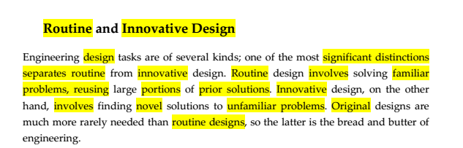
1. Haga una lista de las palabras transparentes del texto.

Slide 5
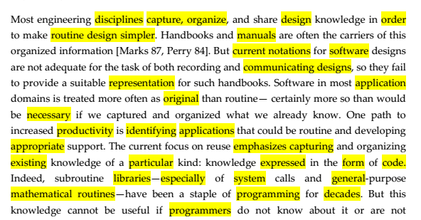

Slide 6
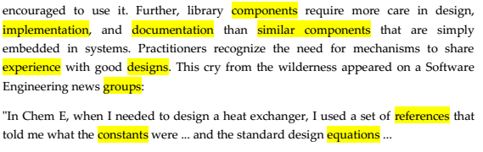

Slide 7
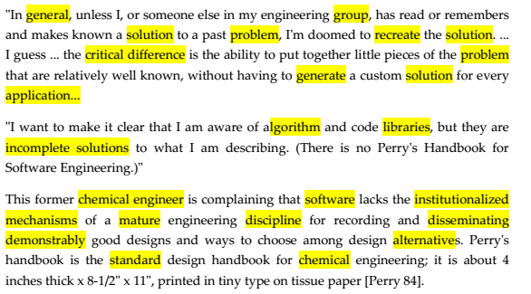

Slide 8
2. Relea la lista y formule por escrito una hipótesis sobre el tema que tratará el artículo.

Slide 9
3.
A. several…varios
B. latter.. últimos
C. carriers…. transmisores
D. both… ambos
E. fail….. fracasar
F. staple….elemento de primera necesidad G. provide... dar

Slide 10
4.¿Verdadero o Falso?
a) ...F.... La mayor parte del trabajo de diseño está dedicada a diseños de rutina. (Software in most application domains is treated more often as original than routine— certainly more so than would be necessary if we captured and organized what we already know. Justamente con estas líneas y en su texto, el autor nos está diciendo que la mayoría de las tareas resiltan innvovadoras debido a la falta de recopilación de información)
B) ...V.... La ingeniería del software capta, organiza y comparte el conocimiento de diseño para hacer el diseño de rutina más simple. (Idealmente es así y se expresa de esta misma manera en el texto)
c) ...F... El diseño de software termina casi siempre siendo innovador gracias a la recopilación de información acerca de los diseños de rutina. (Resulta siendo innovador por la falta de recopilación de información acerca de los diseños de rutina)
d) ...F.... La programación se ha visto beneficiada durante mucho tiempo por la codificación y almacenamiento de diseños en bibliotecas de subrutinas. (Estos aspectos son los requeridos e ideales para que la programación se beneficie pero en la realidad no se han concretizado en demasía; existe desconocimiento, y falta de solidaridad, etc. Esto es lo que el autor sostiene)

Slide 11
5. Explique con sus palabras qué entiende por la expresión idiomática al final del primer párrafo:
"the latter are the bread and butter of engineering"

Slide 12
"the latter are the bread and butter of engineering"
El trabajo de todos los días
La actividad diaria

Slide 13
6. Complete los casilleros con una frase que sintetice la idea de cada párrafo y le permita obtener un resumen de lo leído.

Slide 14
Original vs routine design in engineering.
Handbooks of routine design in other fields.
Routine design treated as original in software engineering.
Required standardization of practices and docummentation to facilitate handbooks of routine design.

Slide 15
Oraciones condicionales
Normalmente la conjunción “if” introduce la condición, pero puede haber otras conjunciones que cumplan el mismo rol: when, unless. En registros formales, es común que se use el auxiliar was/were/had.
If you have time, get me the material tomorrow.
When the catalogues arrive, give me a call.
Were I to get the catalogues on time, I would call you.
Had we got the collection ready, we would have been able to share it.

Slide 16
Oraciones condicionales
Otras expresiones que introducen una condición:
as long as / provided that / in case of
You can come as long as you stay quiet.
We will be there on time provided there is a suitable train.
In case of fire, press the alarm button.

Slide 17
Oraciones condicionales
Conditional Sentence Type 0
Se suele usar para explicar procedimientos.
Form: if + Simple Present, Present
If you press that key, the computer turns on.
Conditional Sentence Type 1
Es una condición muy factible.
Form: if + Simple Present, will-Future
If I find her address, I’ll send her an invitation.

Slide 18
Oraciones condicionales
Conditional Sentence Type 2
Es una condición poco probable, expresa deseos.
Form: if + Simple Past, Conditional I ( would + Infinitive)
If I found her address, I would send her an invitation.
Conditional Sentence Type 3
Es una condición imposible y se suele usar para lamentarse de algo que no sucedió.
Form: if + Past Perfect, Conditional II (would + have + Past Participle)
If I had found her address, I would have sent her an invitation.

Slide 19
7. ¿En qué parte de esta oración se expresa una condición? ¿De cuántas partes consta la oración? ¿Qué forma verbal posee cada parte?
Software in most application domains is treated more often as original than routine—certainly more so than would be necessary if we captured and organized what we already know.
condicional I pasado simple
En la mayoría de los dominios de aplicación, el software se considera más frecuentemente como original que como rutinario, más de lo que sería necesario si almacenáramos y organizáramos lo que ya conocemos.

Slide 20
7. ¿En qué parte de esta oración se expresa una condición? ¿De cuántas partes consta la oración? ¿Qué forma verbal posee cada parte?
presente simple
But this knowledge cannot be useful if programmers do not know about it or are not encouraged to use it.
presente simple
Pero este conocimiento no puede ser útil si los programadores no están al tanto o no se los alienta a utilizarlo.

Slide 21
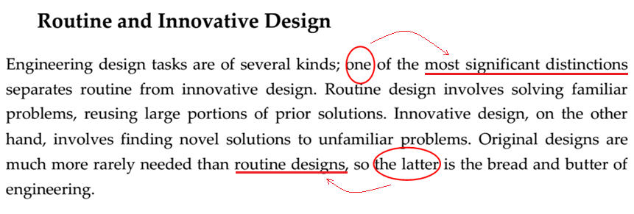
8. ¿A qué palabras del texto hacen referencia los vocablos que en el artículo aparecen marcados por un círculo?

Slide 22
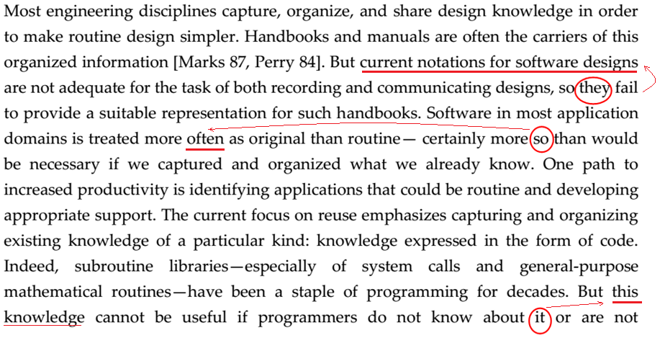

Slide 23
10. UTILICE el comienzo sugerido y las preguntas orientativas para redactar un párrafo.
En la ingeniería del diseño, existen dos tipos de tareas típicas: las de rutina y las innovadoras. ¿Cómo caracteriza el autor a cada una? ¿Cuál es el problema que se plantea? ¿Cómo podría solucionarse?
Veamos una posible producción …

Slide 24
Posible síntesis
De acuerdo a Shaw (1990), existen dos tipos de tareas de diseños: las de rutina y las innovadoras. Por un lado, las tareas de diseño de rutina se encargan de resolver problemas recurrentes o usuales; y para ello, se pueden reutilizar soluciones o procedimientos ya conocidos y utilizados con anterioridad. En cambio, las tareas de diseño de innovación intentan resolver o sortear problemas inéditos o desconocidos apelando a soluciones o procedimientos originales o nuevos.
En la ingeniería suelen inventariarse o recabarse los procedimientos ya utilizados para ahorrar esfuerzos y tiempo pero la autora sostiene/ afirma que muchos textos bibliográficos omiten incluir los procedimientos de rutina. y lamentablemente eso no sucede en la ingeniería en sistemas porque no hay bibliotecas que tengan recopilaciones reutilizables; y por ello, muchas tareas que podrían resolverse con procedimientos ya conocidos culminan resolviéndose desarrollando procedimiento de cero.

Slide 25
References
Greenbaum and Quirk. (1999) A Student’s Grammar of the English Language. Longman
School Language Palma. El Inglés Paso a Paso Madrid. (Gramática Inglesa en español).

